Slide 1




Ein Aufstieg in den wahnsinn

Slide 2

Inhalt
Spielidee
Spielmechanik
Spaßfaktor

Slide 3







Spielidee
Vertikaler 2D-Plattformer mit einstürzenden Plattformen
Hack ´n´ Slay – Gameplay mit innovativer Koopausrichtung:
1 defensiver & 1 offensiver Spieler
Immer stärker werdende Gegnerwellen erschweren den Aufstieg
Fortschrittselemente mit verdienbaren neuen Ausrüstungsgegenständen & Fähigkeiten
Aspekte von Roguelike (Permadeath) & Arcade (Timer für gespielte Zeit)

Slide 4
Wie gewinnt/verliert man?
Man gewinnt, wenn man den Endboss am Ende besiegt
Es gibt 3 gemeinsame Wiederbelebungen:
Stirbt ein Spieler danach nochmal, so ist das Spiel verloren
Stürzt ein Spieler in den Abgrund, so ist das Spiel sofort verloren

Slide 5

Spielmechanik
2 Spielercharaktere mit sich ergänzenden Fähigkeiten:
1 offensiver Spieler mit Waffen
1 defensiver Spieler mit Schild und Zaubern zur Verteidigung
Gemeinsamer Aufstieg über zerbrechliche Plattformen durch verschieden starke Gegnerwellen, die beim Endboss münden
Spieler können im Lauf des Spiels Tränke, Waffen und Zauber aufsammeln

Slide 6
Spielmechanik
Verschiedene Gegnertypen erfordern verschiedene Vorgehensweisen der Spieler
Offensiver Spieler bekämpft die Gegner mit verschiedenen Nah- und Fernkampfwaffen
Defensiver Spieler schützt beide Akteure durch seinen Schild und Zauber wie temporäre Unsichtbarkeit
Checkpoints dienen als Safe Space und bieten neue Items, aber danach kommen schwerere Gegner

Slide 7
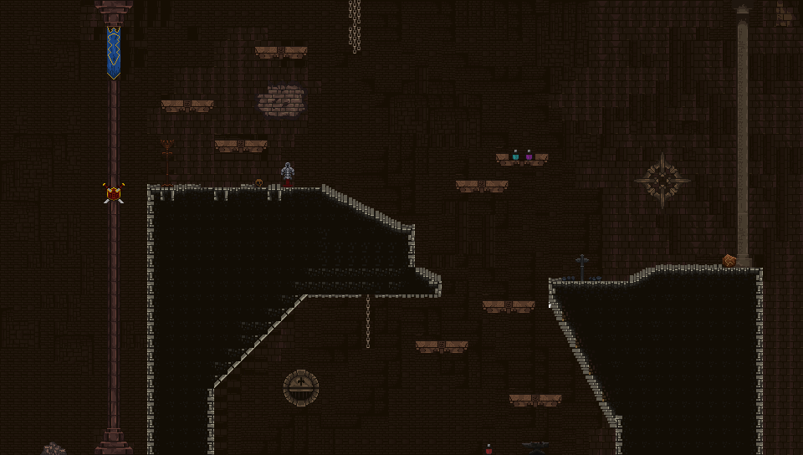
Map-Design

Slide 8

Spaßfaktor
Spieler müssen gut kooperieren
Es gibt eine Spannungssteigerung, da die Gegnerdichte und der Schwierigkeitsgrad mit der Zeit steigen
Verschiedene Gegnertypen sorgen für Abwechslung
Das Leveldesign ist so ausgerichtet, dass man durch taktisches Denken/Timing und geschickte Ausweichmanöver den Turm erklimmen kann
Mitreißende Musik untermalt die Stimmung v.a. beim Endboss

Slide 9

Vielen Dank!
Pre-order now!

